Slide 1
Ενοτητα 4
Μαθησιακή Συνεδρία 2: Εργασία με διαφορετικές ομάδες-στόχους, μέρος 2 (πρότυπα flip chart)
Peter Weber, Bettina Siecke, Matthias Varul

Slide 2
Αναστοχασμός – από άτομα σε ομάδες και πίσω
ΕΓΩ
Το παρελθόν μου
Το μέλλον μου
Notes:
As a self, you don‘t only exist in the present – you‘ve got a past and a future

Slide 3
Αναστοχασμός – από άτομα σε ομάδες και πίσω
ΕΓΩ
Το παρελθόν μου
Το μέλλον μου
Notes:
Your past and your future are not just what your self is in between – they are what your self is made of (i.e. you are your past and your future)

Slide 4
Αναστοχασμός – από άτομα σε ομάδες και πίσω
ΕΓΩ
το πραγματικό μου παρελθόν
το πραγματικό μου μέλλον
με όλο το πραγματικό και το δυνητικό μου παρελθόν και μέλλον
Notes:
But not only your actual past – also all the things you could have done or experienced and have not (missed opportunities, evaded dangers) are relevant for your identity. And of course, all the choices and risks that await you in the future are part of who and what you currently are – including that future, which will eventually materialilse

Slide 5
Αναστοχασμός – από άτομα σε ομάδες και πίσω
my self
!
ΥΠΟ ΚΑΤΑΣΚΕΥΗ
το πραγματικό μου παρελθόν
my actual future
με όλο το πραγματικό και το δυνητικό μου παρελθόν και μέλλον
Notes:
And which of the possible futures will materialise is, partly, a matter of the process of career construction…

Slide 6
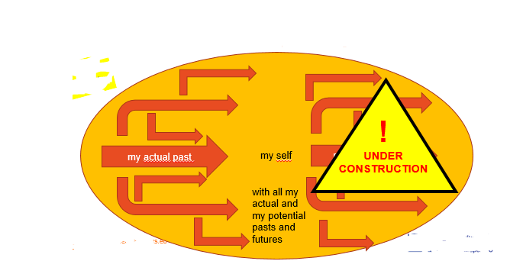
Αναστοχασμός – από άτομα σε ομάδες και πίσω
Notes:
But there is more

Slide 7
Αναστοχασμός – από άτομα σε ομάδες και πίσω
ΟΙ ΠΡΟΣΔΟΚΙΕΣ ΤΩΝ ΑΛΛΩΝ
ΕΥΚΑΙΡΙΕΣ
ΥΠΟΣΤΗΡΙΞΗ ΤΩΝ ΑΛΛΩΝ
ΠΕΡΙΟΡΙΣΜΟΙ
Notes:
The construction of identity takes place under external conditions – some encouraging, facilitating… and others inhibiting and challenging

Slide 8
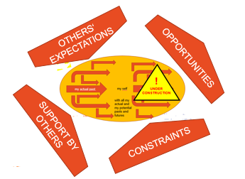
Αναστοχασμός – από άτομα σε ομάδες και πίσω
ΝΕΥΡΟ-ΔΙΑΦΟΡΕΤΙΚΟΤΗΤΑ
ΣΕΞΟΥΑΛΙΚΟΣ ΠΡΟΣΑΝΑΤΟΛΙΣΜΟΣ
ΤΑΞΗ
ΗΛΙΚΙΑ
ΦΥΛΛΟ
ΑΝΑΠΗΡΙΑ
ΕΘΝΟΣ
ΕΘΝΙΚΟΤΗΤΑ
ΔΙΑΦΟΡΕΤΙΚΟΤΗΤΑ ΦΥΛΛΟΥ
ΘΡΗΣΚΕΙΑ
ΠΟΛΛΑ ΘΕΜΑΤΑ – ΣΥΛΛΟΓΙΚΕΣ ΕΜΠΕΙΡΙΕΣ ΜΕΙΟΝΕΚΤΗΜΑΤΩΝ ΚΑΙ ΔΙΑΚΡΙΣΕΩΝ
Notes:
And many of these conditions are not mere coincidence but relate to collective experiences of current and historical disadvantage, discrimination and inequity. Some of them we may be free to choose – most of them we are not (even if we should be). This does not mean that we can be reduced to collective identities. For one, most of us have more than one collective identity, collective experience etc. – but crucially, we all process such experiences individually in our construction of selfhood.

